Slide 1

Bouge tes yeux
DUSSUTOUR Nathan, BOURGAULT Karl, CANAL Thomas, MOLINIE Clément

Slide 2
Mise en situation
Antoine ROCH, 228 Boulevard Montauriol, 82000 Montauban.
Bilan → word
Temps perdu
Plusieurs applications

Slide 3
Cahier des charges
- la gestion simple des données patient,
- la conduite d’examens en vue de diagnostics,
- l’édition de bilans orthoptiques (textuels, graphiques),
- la conduite d’exercices pour la rééducation,
- l’exportation de données au format pdf,
- un accès sécurisé avec une connexion authentifiée avec profil utilisateur :
- administrateur : accès total,
- orthoptistes : accès métier,
- secrétaires/assistantes : accès consultation/création patient.

Slide 4
Solutions
Application C++ :
Long, compliqué, adaptabilité--.
Application web :
pas d’adaptation à faire pour les os.

Slide 5
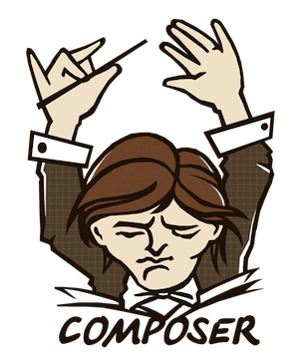




Slide 6







Slide 7
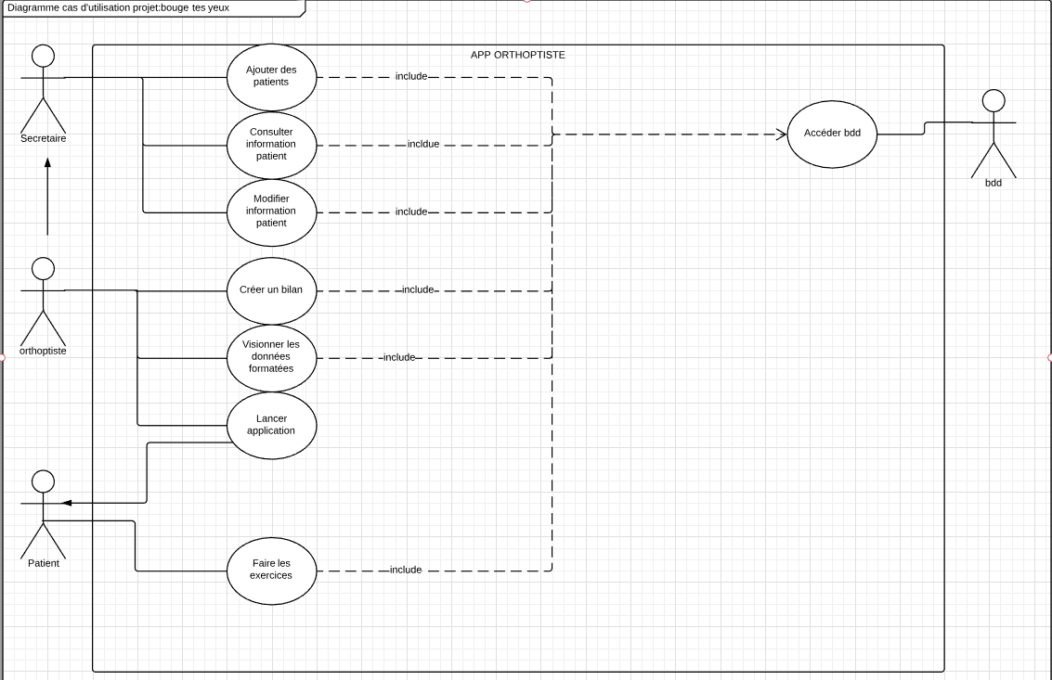

Slide 8
Tâches
Étudiant | Tâches
Clément MOLINIE | Base Site, classes bilan et patient. Charte graphique.
Nathan DUSSUTOUR | Sécurité, exercices rééducation.
Thomas CANAL | Exercices rééducation, outils diagnostics.
Karl BOURGAULT | VM, BDD, exercice rééducation

Slide 9
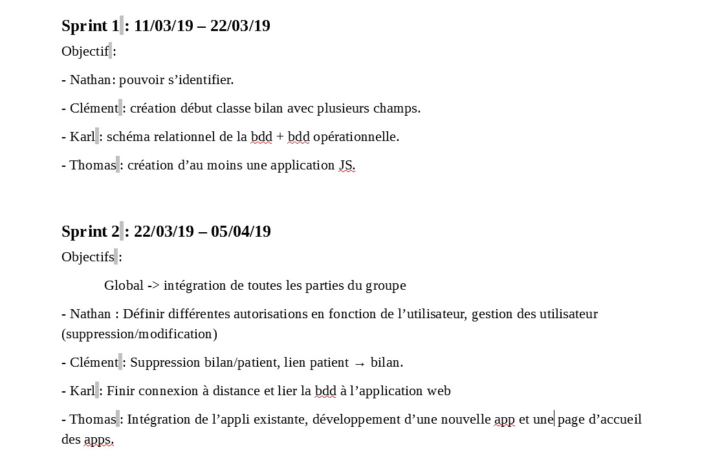
Sprint

Slide 10
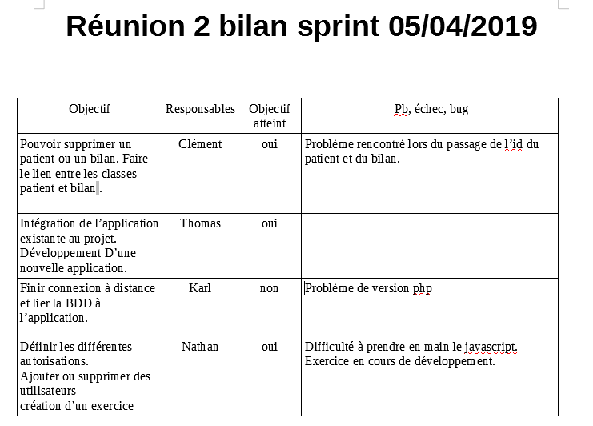
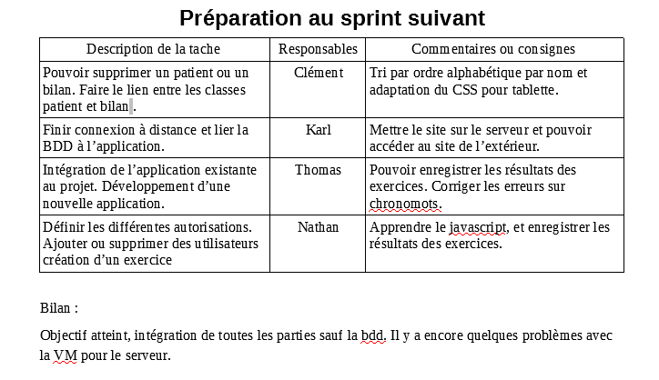
Bilan Sprint

